Slide 1
Всеукраїнський відкритий інтерактивний конкурс
«МАН – Юніор Дослідник»
«Оптичні
Диво ілюзії»
Боярищев Павло,
учень 8 класу Тур’є-Реметівського ЗЗСО
Наукові керівники: Воронич Л.М., вчитель фізики
Тур’є-Реметівського ЗЗСО, Боярищева Н.В.,
вчитель інфрматики Тур’є-Реметівського ЗЗСО

Slide 2
«Оптичні диво ілюзії»
Мета проекту полягає в розгляді та практичному застосуванні принципів оптичних ілюзій в повсякденному житті, а також у вивченні їх впливу на сприйняття і поведінку людей.
Предмет дослідження: оптичні ілюзії та їх використання для створення нових інтерактивних ефектів у візуальних матеріалах.
Об'єкт дослідження: учасники дорожнього руху та глядачі, які сприймають оптичні ілюзії
через візуальні матеріали.

Slide 3
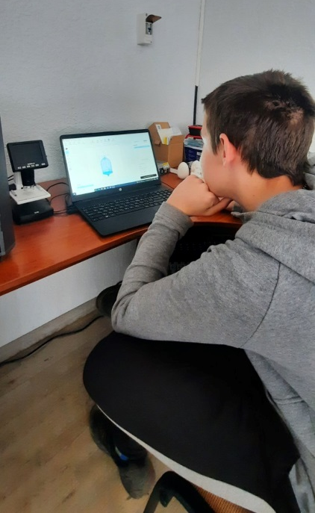
«Оптичні диво ілюзії»
Завдання дослідження:
Вивчити види оптичних ілюзій та їх принципи дії.
Створити та протестувати експериментальну модель 3D-переходу для навчання та захоплення наукою.
Методи дослідження:
Аналіз літератури та публікацій з описом застосування оптичних ілюзій.
Експерименти з використанням 3D-переходів та спостереження за реакцією учасників дорожнього руху в реальних умовах.
Використання програмного забезпечення для моделювання та генерації рисунків для створення експериментальних моделей ілюстрації оптичних ілюзій.

Slide 4
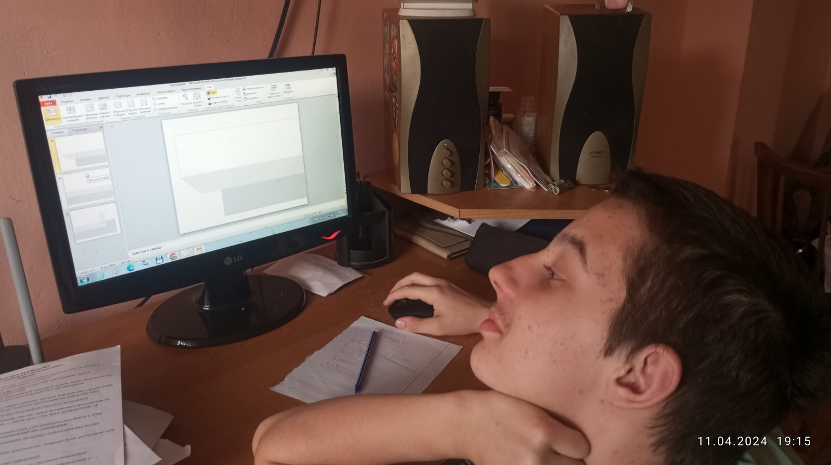
Дослід№1. "Магія безпеки: 3D переходи для навчання та захоплення наукою"
Актуальність проєкту. Проєкт відповідає сучасним викликам та потребам. Його реалізація може бути важливим кроком у поліпшенні безпеки на дорогах, а також стати ефективним засобом навчання, що сприятиме підвищенню уваги та дисципліни серед учасників дорожнього руху, викликати інтерес до науки та технологій серед молоді, надихаючи їх розуміти і застосовувати наукові концепції у повсякденному житті.

Slide 5
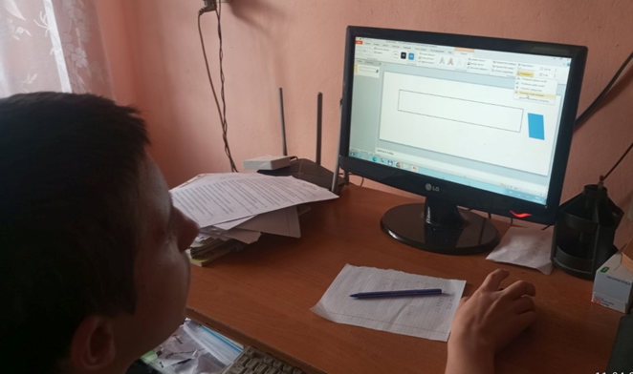
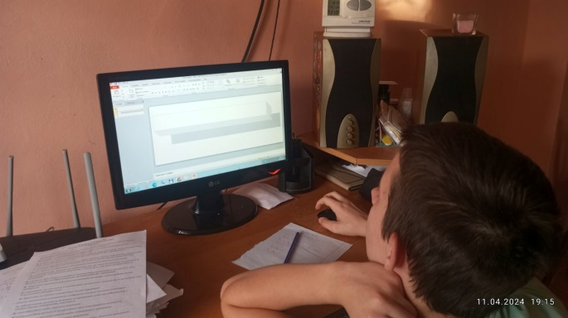
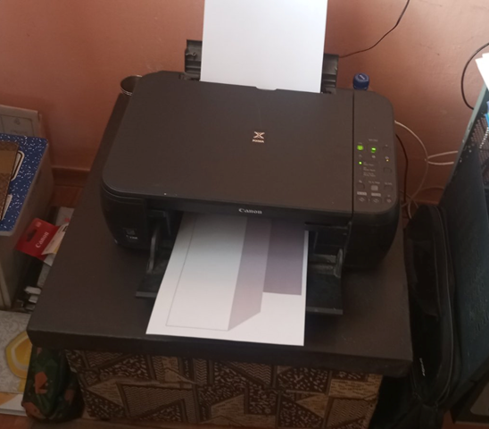
Оптичну ілюзію «Пішохідний 3D-перехід» ми створили за допомогою елементів векторної графіки, вбудованої у редакторі презентацій Microsoft PowerPoint. Зображення згрупували із паралелограмів і прямокутників, а також підібрали відтінки для реалізації візуального сприйняття об’єму зображення.

Slide 6
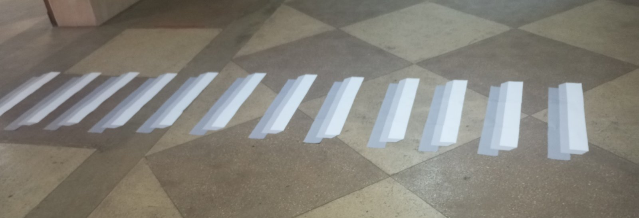
Оптичні ілюзії виникають через специфіку сприйняття світла оком. Спеціально створені зображення та колірні комбінації на дорозі створюють враження тривимірності, хоча сама поверхня залишається плоскою. Це викликає цікаві ефекти сприйняття, які можуть бути використані для впливу на поведінку учасників дорожнього руху та як інструмент навчання школярів основам оптики, демонструючи, як світло взаємодіє з об’єктами та як наше око сприймає цю взаємодію.

Slide 7
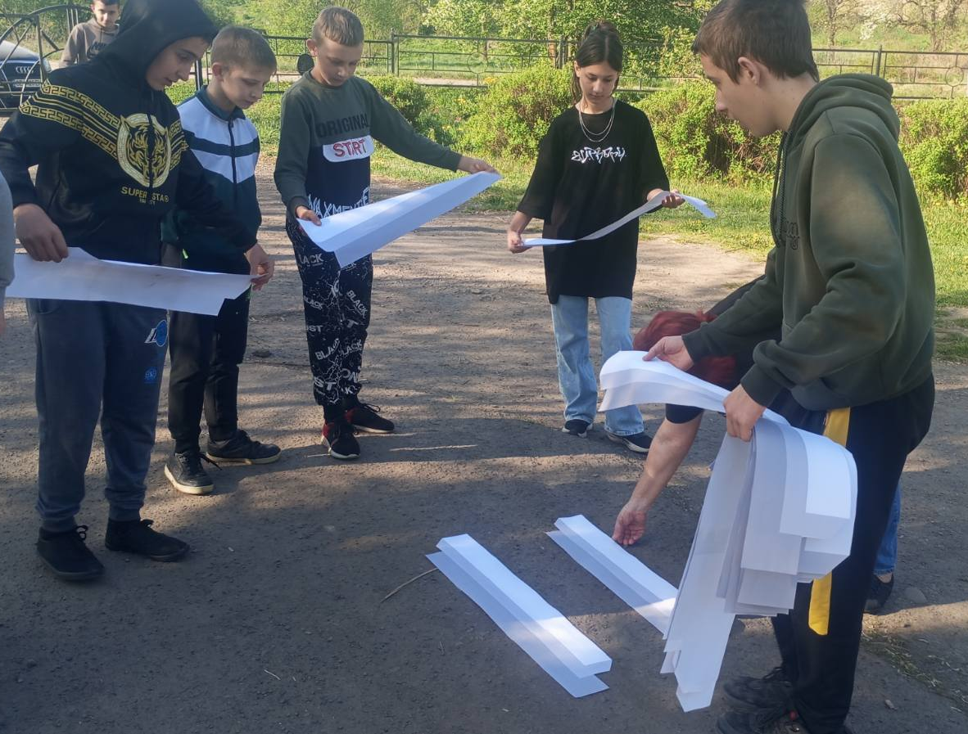
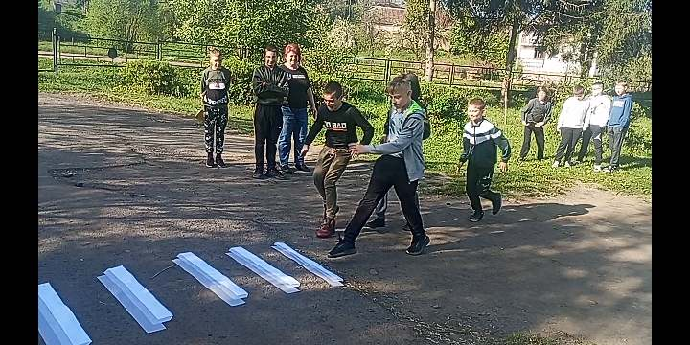
Проект “ Магія безпеки: 3D переходи ” стимулює інтерес до науки серед учнів, показуючи їм, як теоретичні концепції мають практичне застосування.

Slide 8
Дослід№2 «Ілюзія руху: об'єктивна ірреальність»
Оптична ілюзія - це сприйняття об’єкта або зображення, яке відрізняється від реальності. У цьому випадку, коли об`єкт обертається з достатньою швидкістю, мозок сприймає два окремі зображення (пташка і клітка) як одне, створюючи ілюзію, що пташка знаходиться всередині клітки.
Актуальність досліду: Цей експеримент є важливим, оскільки він демонструє принципи оптичних ілюзій та персистенції зору, які є основою для розуміння таких сучасних технологій, як кіно, телебачення та комп’ютерні графіки.

Slide 9
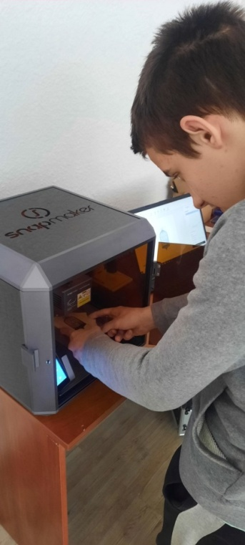
Власний творчий задум, створення моделі " клітка-пташка" ми реалізували поетапно. За допомогою програмного забезпечення змоделювали і згенерували розміри потрібних нам рисунків. За допомогою 3D принтера та установки з функцією випалювання лазером на дерев’яній поверхні. З одного боку відтворили пташку, з іншого - клітку.
Для обертання об’єкту, ми використали роторну кулькову
ручку, яку придбали в магазині.

Slide 10
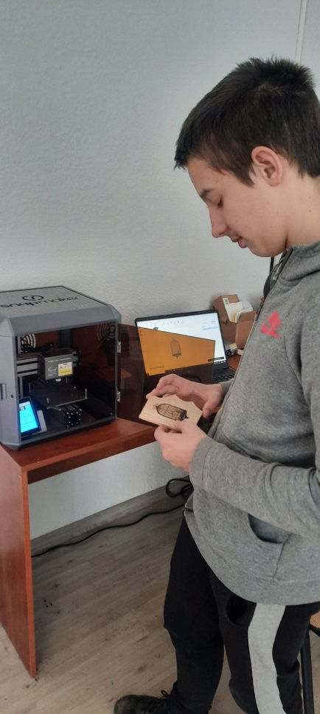
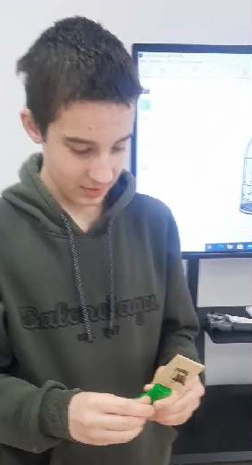
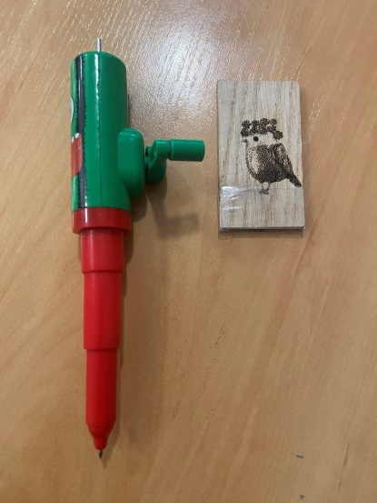
Оптична ілюзія "Пташка у клітці" пояснюється за допомогою фізичних законів. Ця ілюзія виникає через персистенцію зору і ефект стаціонарності об'єкта. Персистенція зору відповідає за тимчасове збереження відображення об'єкта на сітківці ока, а після - цей об'єкт зник з поля зору.
Ефект стаціонарності об'єкта полягає в тому, що мозок вважає об'єкт за нерухомий, коли на нього не впливають зовнішні фактори. У цьому випадку, коли картинка обертається, мозок уявляє, що пташка знаходиться всередині клітки і рухається, а не просто обертається.

Slide 11
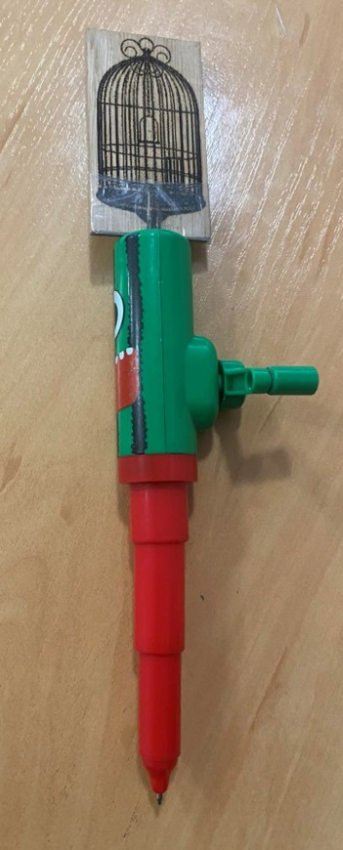
Таким чином, коли картинка обертається з достатньою швидкістю, персистенція зору робить так, що ми сприймаємо обидва образи (пташку і клітку), як одне зображення.
Це сучасний підхід де поєднано знання інформатики, фізики, технології та сучасних технологій.

Slide 12
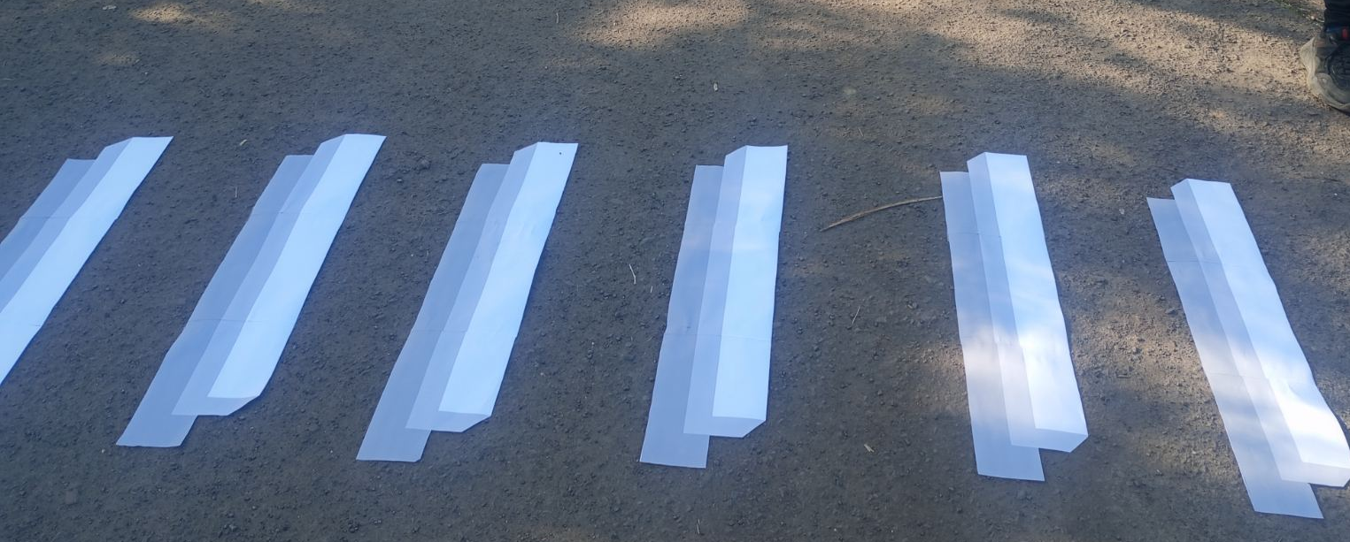
Висновки
Демонстрація феномену створення оптичної ілюзії показує, як наш мозок обробляє візуальну інформацію і як він може бути “обманутий” простими візуальними трюками. Це відбувається через те, що наші очі сприймають зміни в положенні об'єктів та перекладають їх у відчуття руху, Це допомагає нам краще розуміти, як працює наше сприйняття, як це може мати застосування в різних областях, включаючи психологію, дизайн, рекламу та інше. Крім того, це простий і цікавий спосіб вивчення оптичних явищ.

Slide 13
Список використаних джерел
"Фізика на кожен день" - А.Д. Гладун, видавництво "Освіта", 2020 рік.
"Фізика. Експерименти вдома та в школі" - І.В. Блинков, видавництво "Генеза", 2019 рік.
"Фізика у веселому експерименті" - О.М. Вавулін, видавництво "Перун", 2021 рік.
Книга "Physics of the Impossible" автора Міхіо Каку, 2008 рік видання, видавництво Doubleday.
https://www.exploratorium.edu/explore/perception
https://www.pinterest.com/pin/782219029008303741/
https://freepngclipart.com/free-png/83290-vector-lines-material-fashion-dynamic-png-file-hd

Slide 14
Дякую
за увагу!

